Slide 1
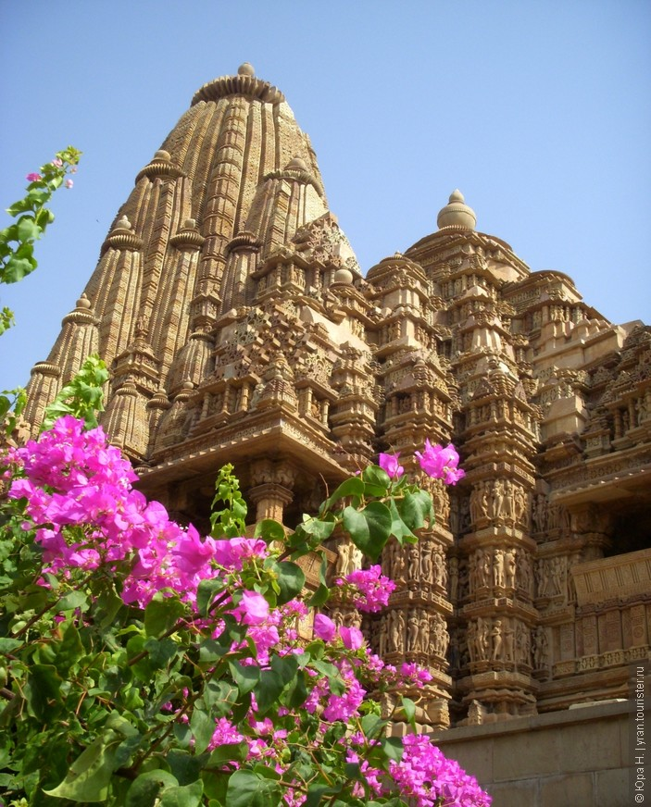
В каждом храме в основании высокой, украшенной орнаментом башни было устроено пещерообразное святилище, в недрах которого хранилось изображение божества. Здание сложены из золотистого песчаника и густо покрыты резными узорами – сплошные полосы рельефов поднимаются от зала мандапа к высокой главной башне шикхаре.

Slide 2
Храмы были обнаружены в 1838 году инженером Британской армии при картографировании этой местности. . Храмы не использовались для богослужений, т. к. были осквернены в свое время мусульманскими захватчиками.
Несмотря на то, что найденные
храмы поразили инженера
своей красотой, широко
известными в то время они так
и не стали.
Это произошло по религиозным соображениям...
Всемирная известность пришла к храмам только в 20-м веке.

Slide 3
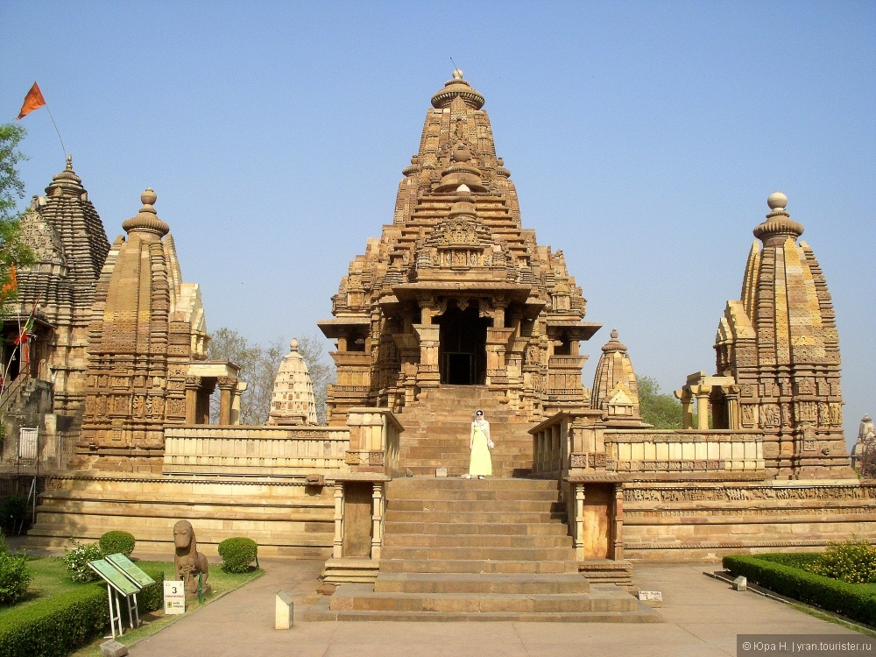
Храм Лакшмана (Lakshman Temple) - самый старый храм западной группы. Построен он был приблизительно в 950 году н.э.

Slide 4
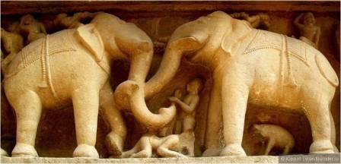
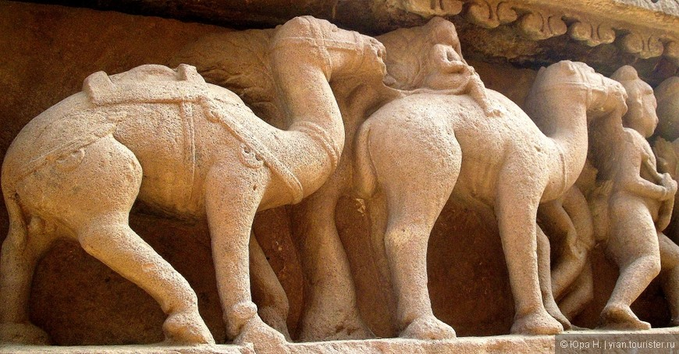
Основание храма лежит на массивной плите украшенной интересными барельефами, повествующими о военных походах армии великой Чандельской династии.

Slide 5
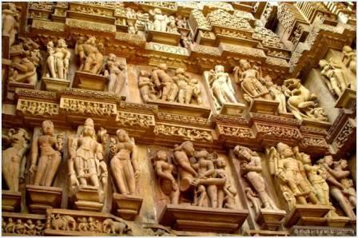
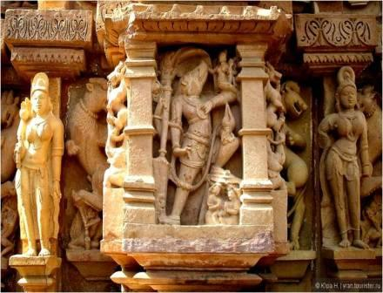
Барельефы храма
В центре барельефа изображен Вараха — одно из воплощений Бога Вишну.

Slide 6
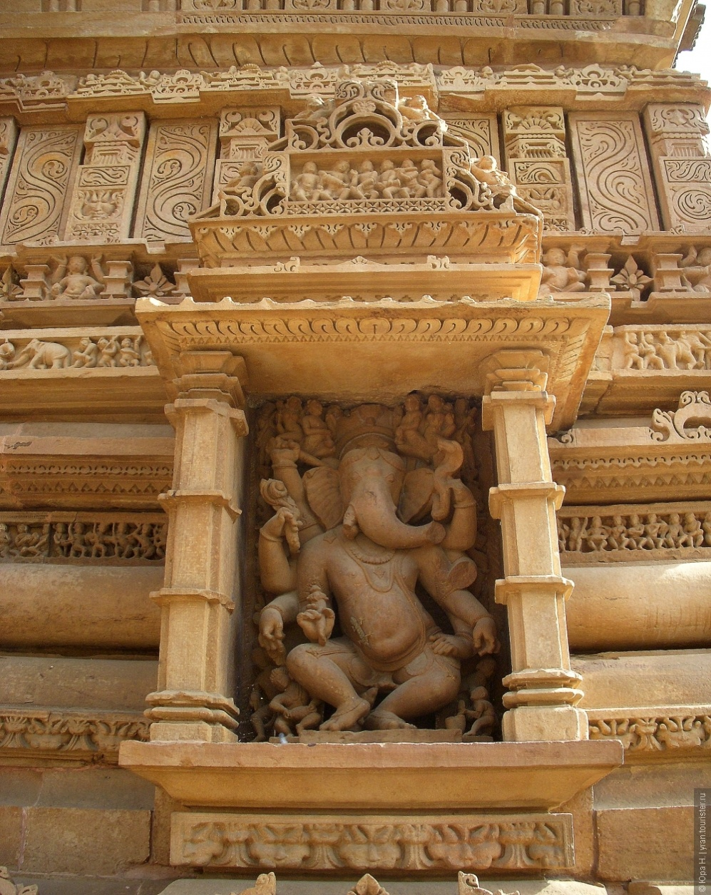
Барельеф посвященный Ганешу
Ганеша, сын Шивы и Парвати, в индуизме, считается богом мудрости и благополучия.
Обычно он изображается в виде полного человека с головой слона и одним бивнем.

Slide 7
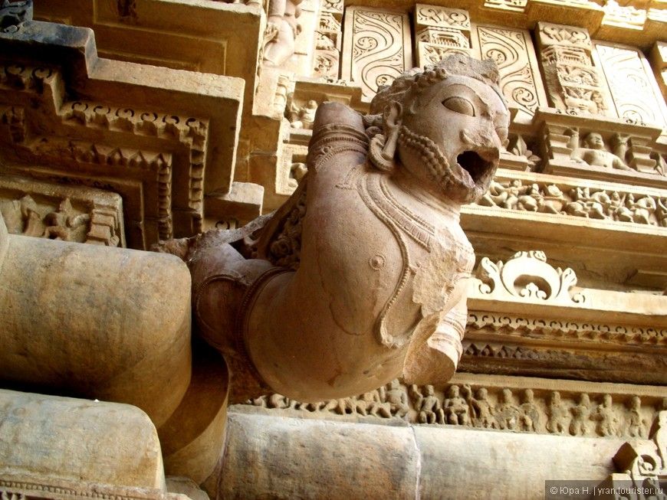
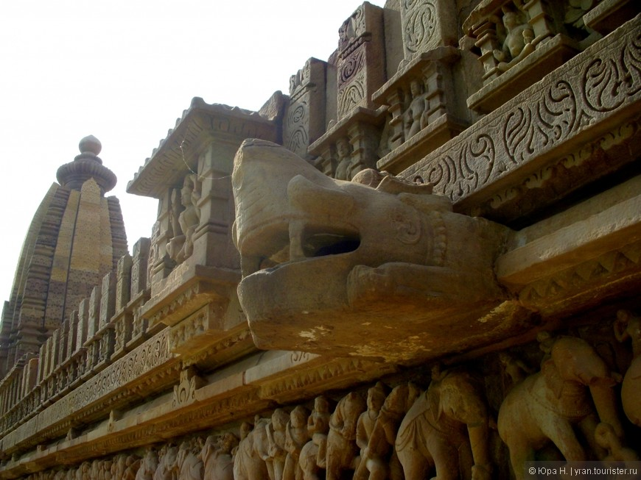
Очень искусно выполненные, водостоки храма

Slide 8
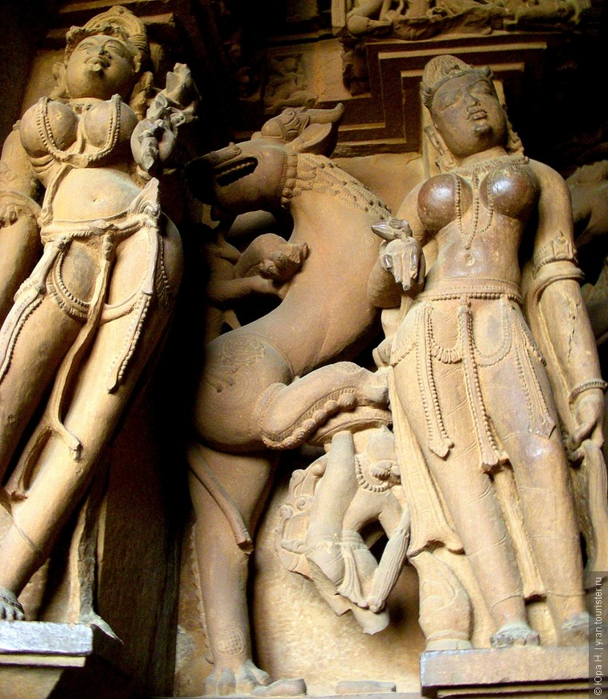
«Человек –лев» –
ренкарнация Вишну
Внутри храма атмосфера волшебная. Из небольших окон храма струится рассеянный свет. Он выхватывает из мрака прекрасно сохранившиеся фигуры небесных танцовщиц и богов. Эти барельефы притягивают взгляды и завораживают посетителей этого священного места.

